Slide 2
2016-2019
Acciones realizadas y resultados
Ministerio de Salud, Desarrollo Social y Deportes
Región Sanitaria Valle de Uco

Slide 3
STATUS INICIAL
1- Problemas administrativos y salariales (Paros)
2- Problemas de desabastecimiento
3- Sistema anárquico y sin integración regional
Deudas con proveedores

Slide 4
TUNUYÁN

Slide 5
Hospital SCARAVELLI

Slide 6
Hospital Scaravelli: Infraestructura
Reparación puertas y pintura área Internación Htal. Scaravelli
Reparación y pintura exterior
Reparación y recambio calderas
Recambio Lavadoras y secadoras

Slide 7
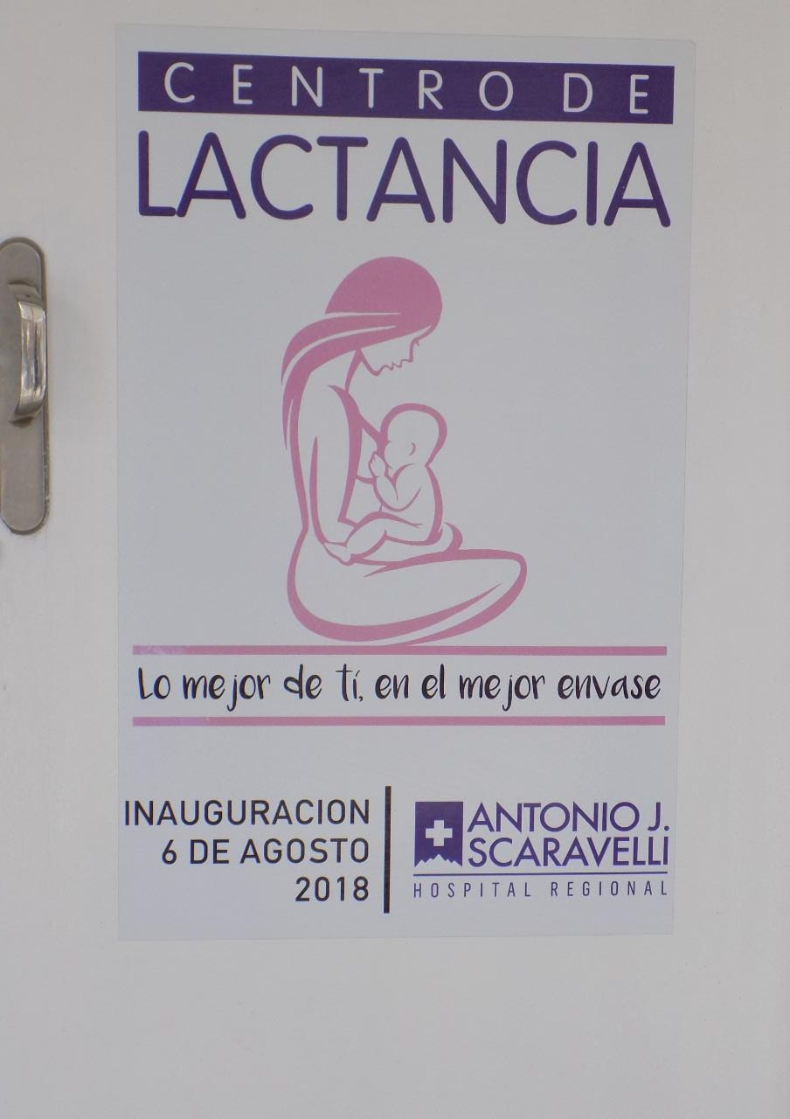
Hospital Scaravelli: Centro de Lactancia
Centro de Lactancia materna

Slide 8
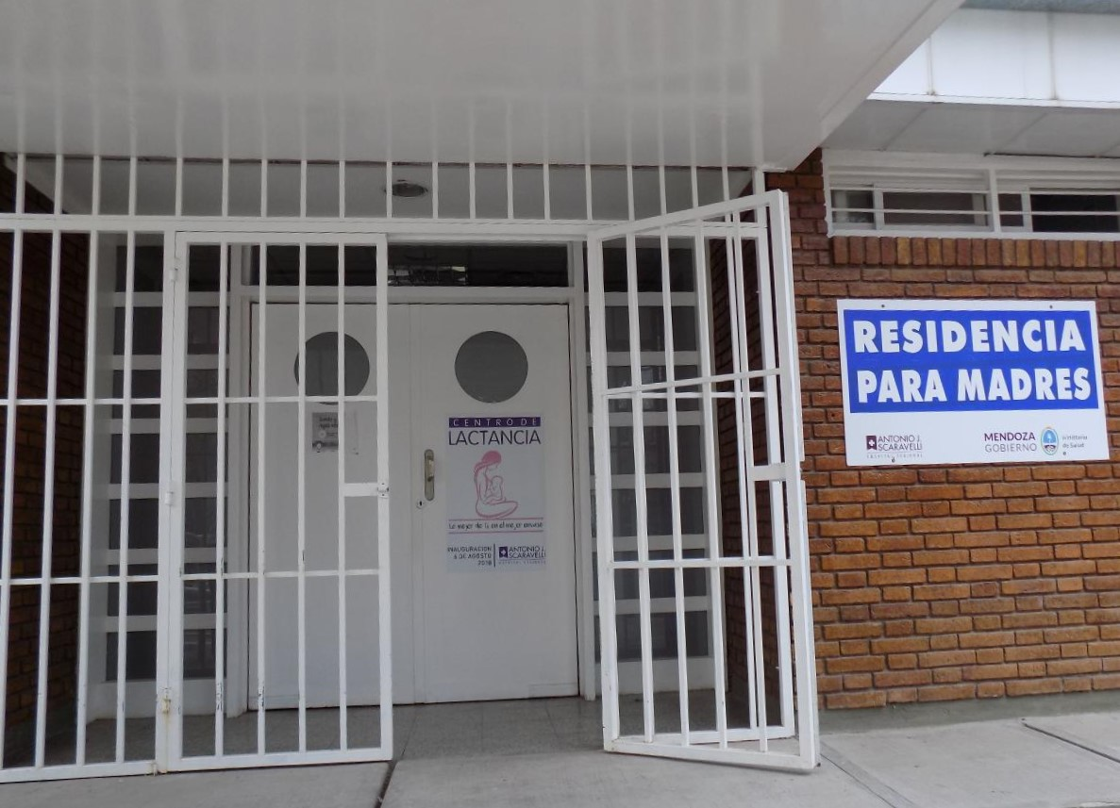
Hospital Scaravelli: Residencia para Madres
Residencia para madres con 6 camas

Slide 9
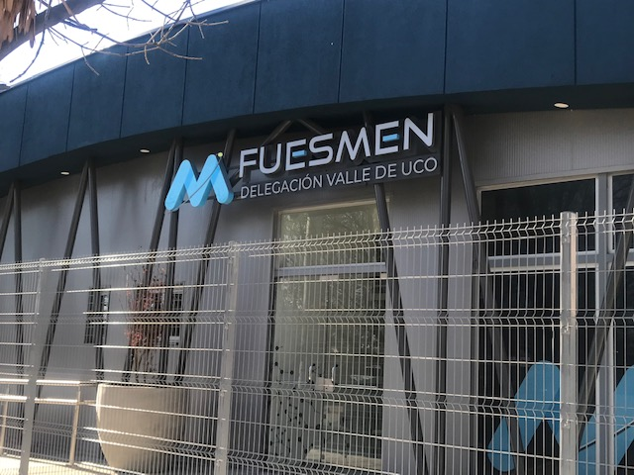
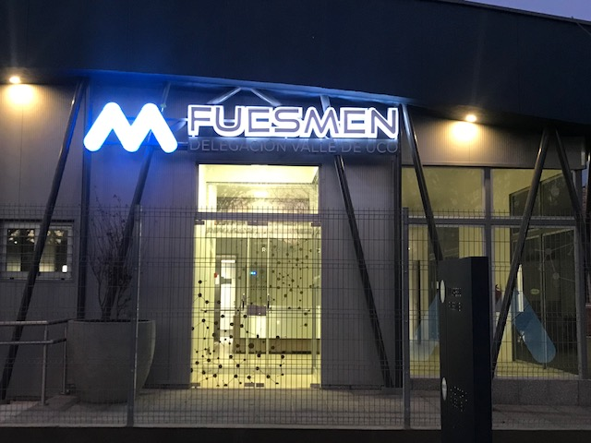
Hospital Scaravelli: Ampliación Edificio FUESMEN
Edificio para Instalación de FUESMEN

Slide 10
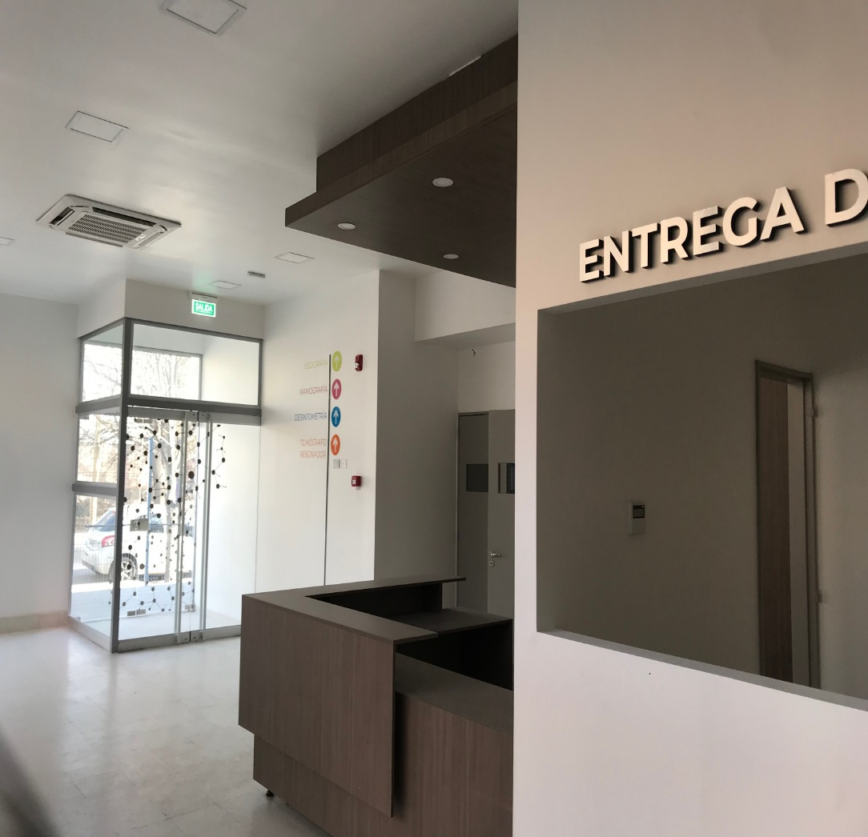
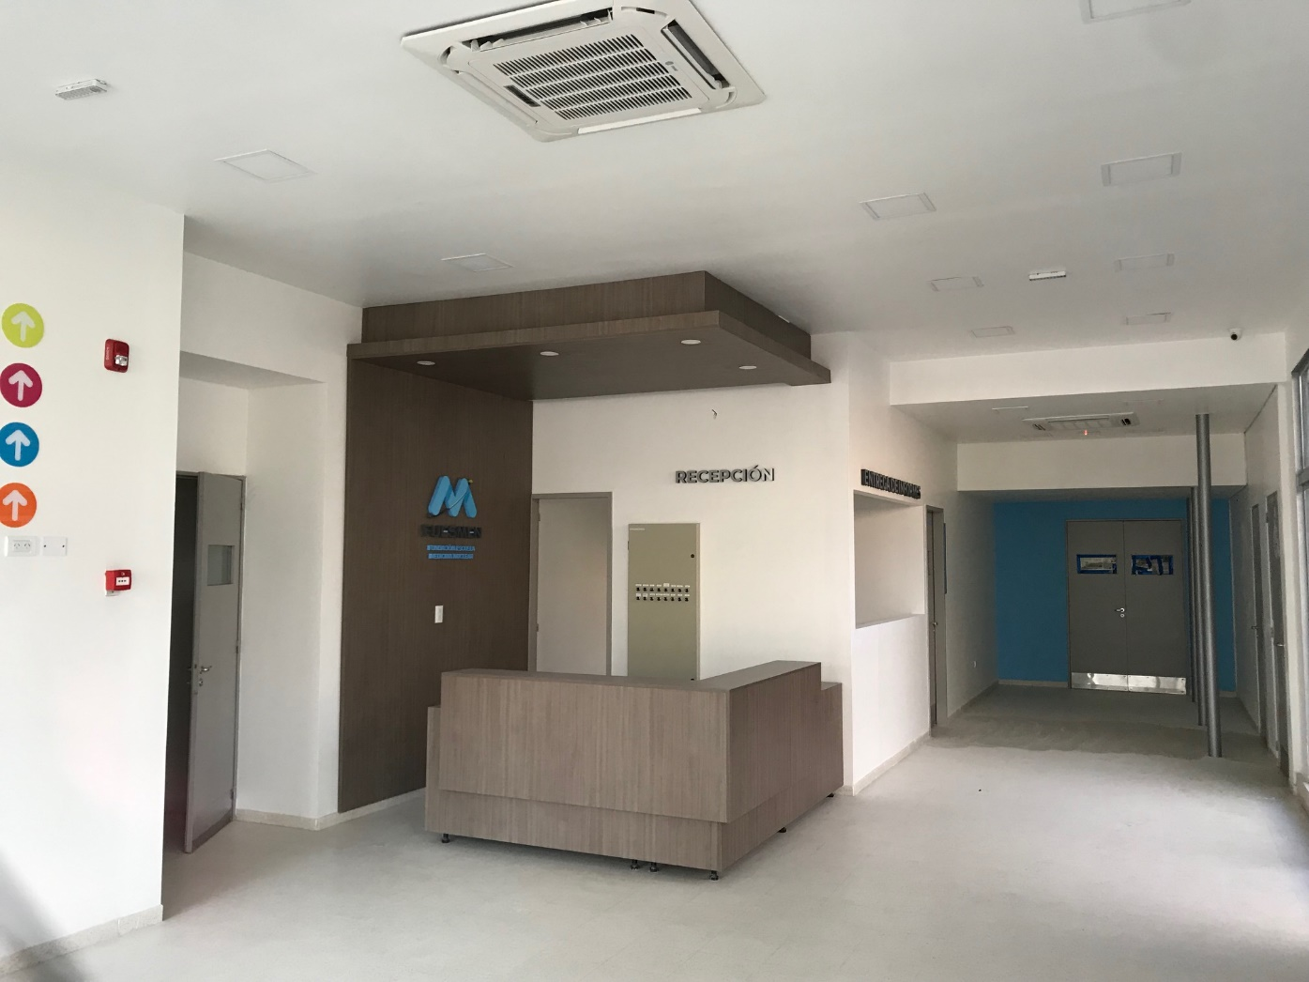
Hospital Scaravelli: Ampliación Edificio FUESMEN
Edificio para Instalación de FUESMEN

Slide 11
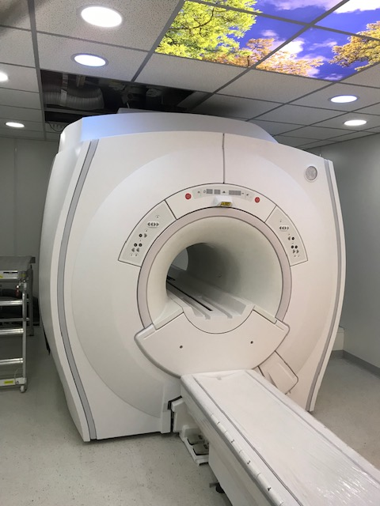
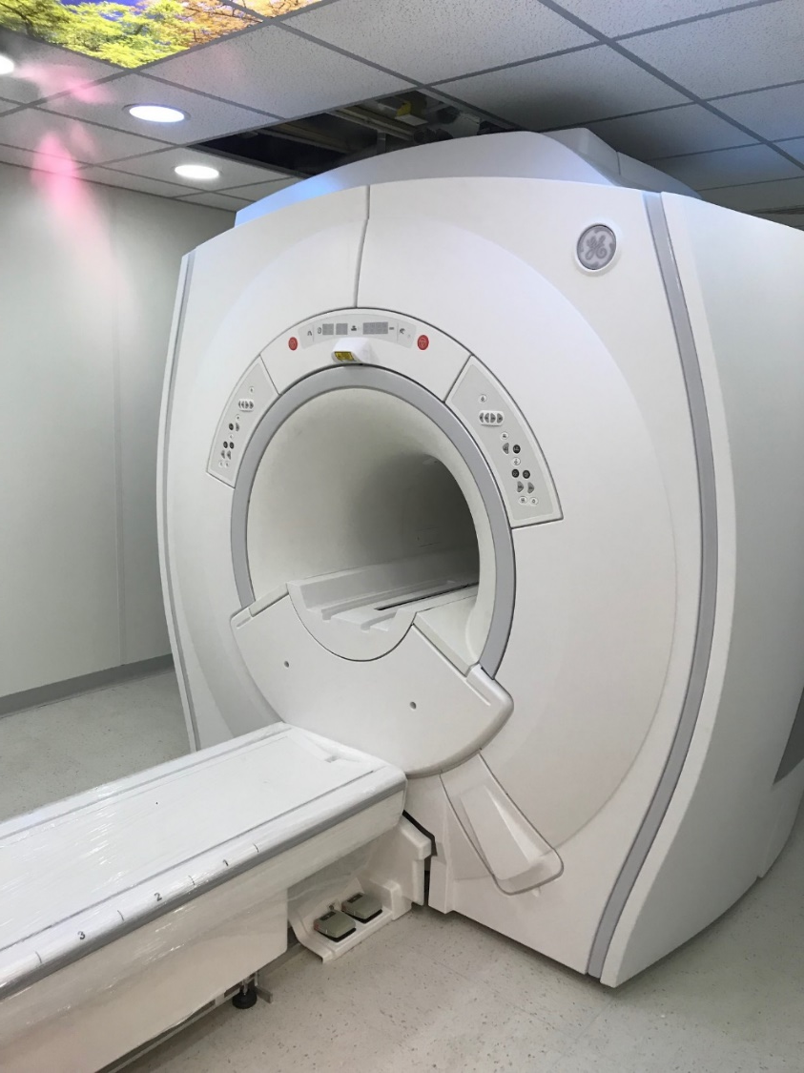
Hospital Scaravelli: Ampliación Edificio FUESMEN
Resonancia Magnética Nuclear

Slide 12
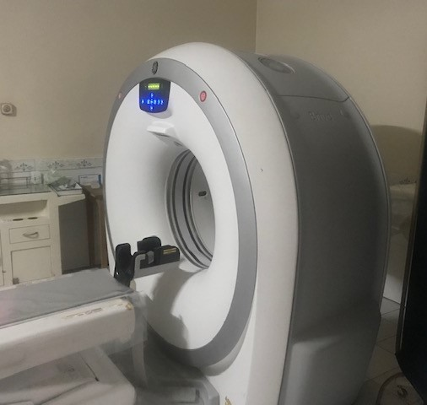
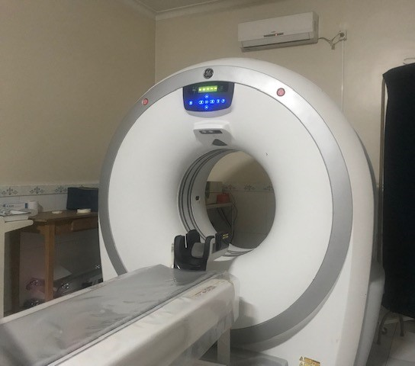
Hospital Scaravelli: Ampliación Edificio FUESMEN
Tomografía Axial Computada

Slide 13
Hospital Scaravelli: Equipamiento UTI
8 Monitores multiparamátricos
9 Bombas de Infusión
6 Camas Eléctricas para UTI
4 Respiradores Nuevos (las 6 camas de UTI cuentan con respirador)
1 Carro de Paro Nuevo para Guardia

Slide 14
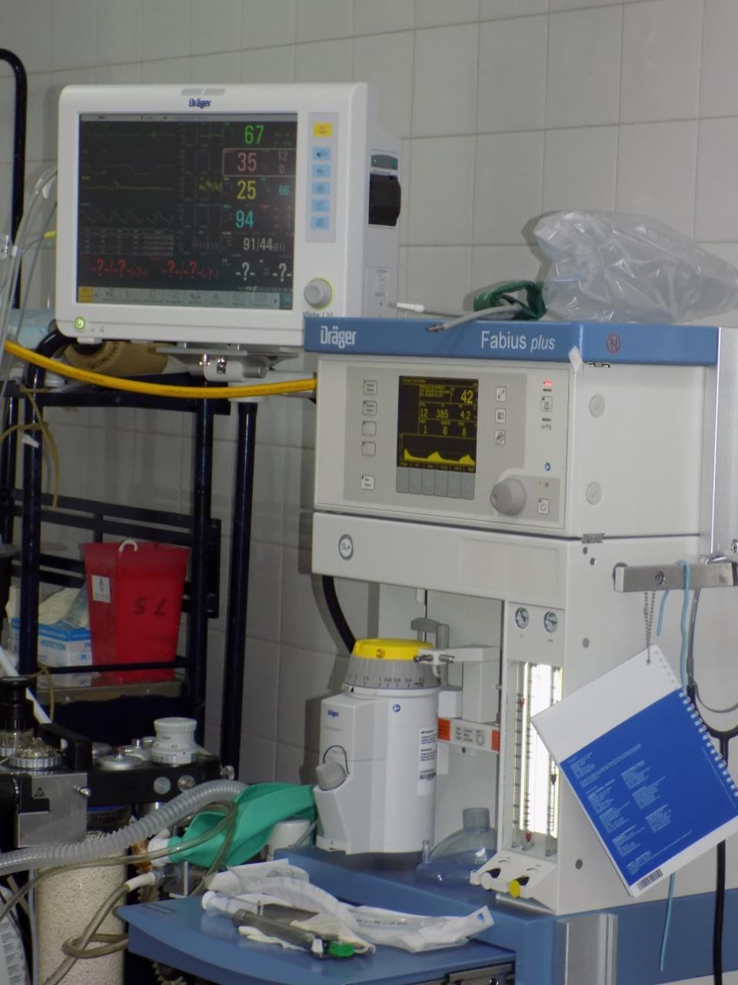
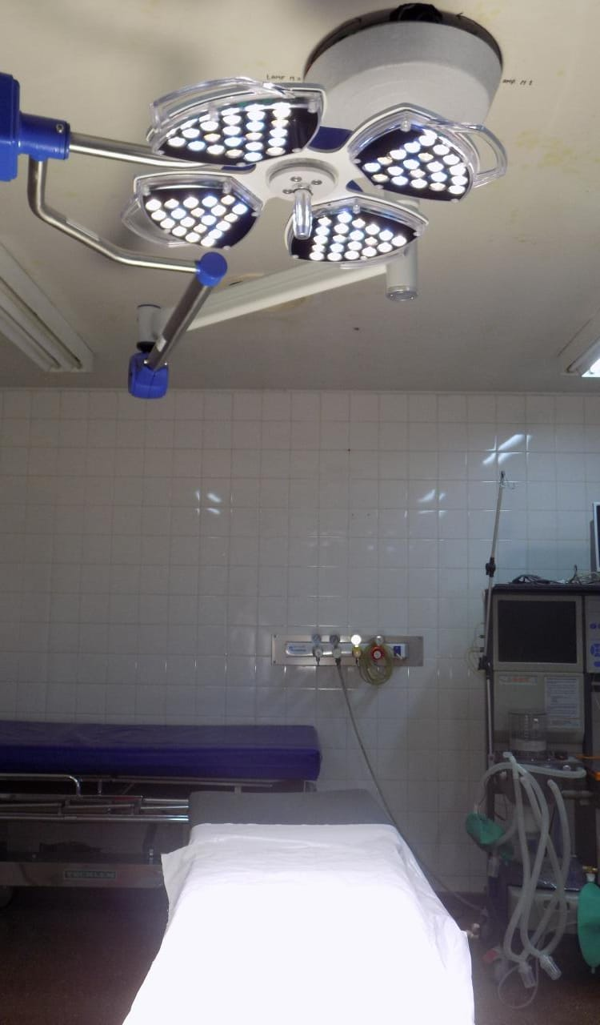
Hospital Scaravelli: Equipamiento
1 Mesa de Anestesia Nueva Y 2 Lámparas de Quirófano

Slide 15
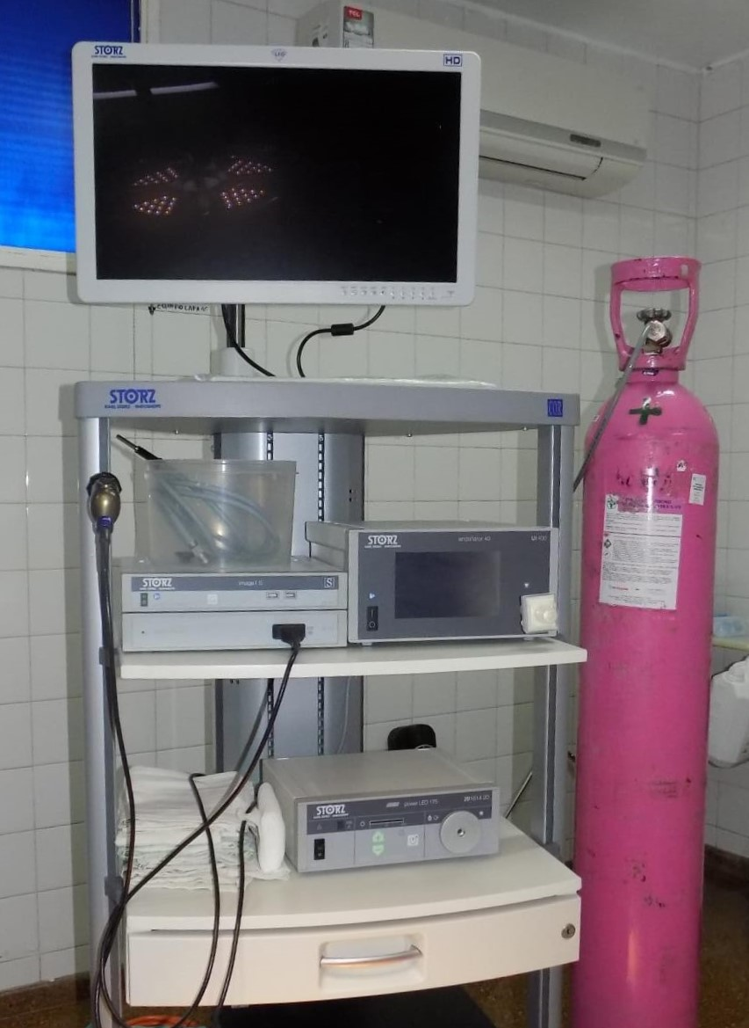
Hospital Scaravelli: Equipamiento
Columna Laparoscópica Nueva

Slide 16
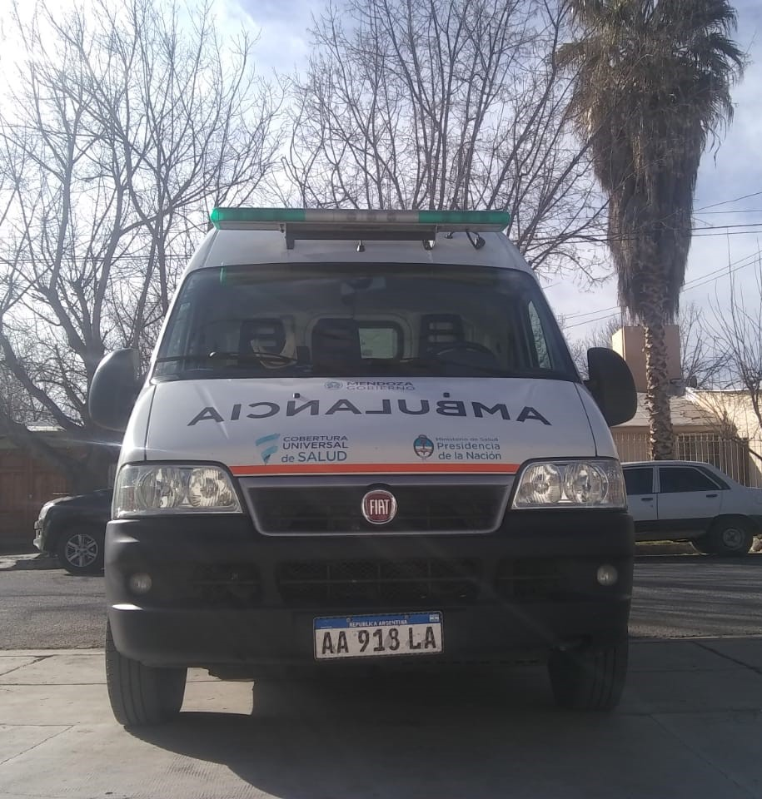
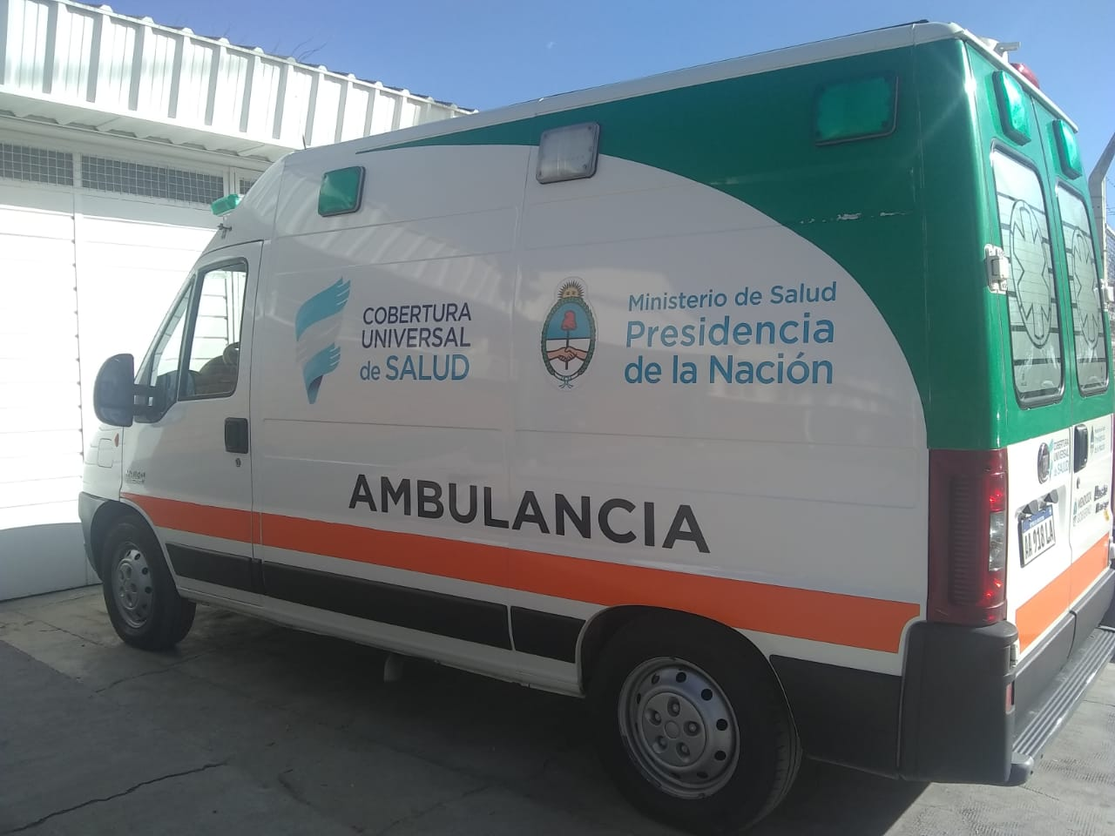
Hospital Scaravelli: Equipamiento
1 Ambulancia 0 Km

Slide 17
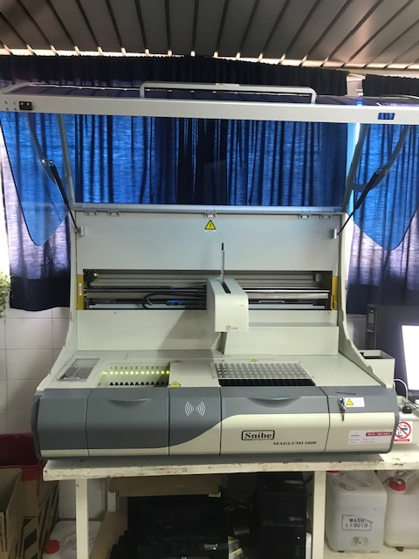
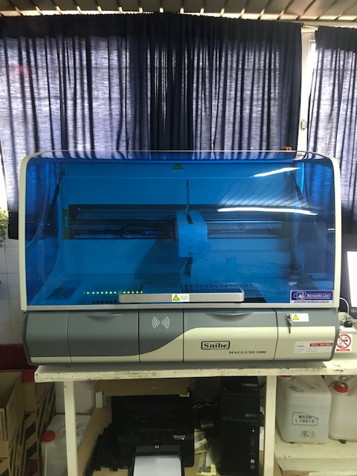
Hospital Scaravelli: Equipamiento
Autoanalizador de Hormonas y Marcadores

Slide 18
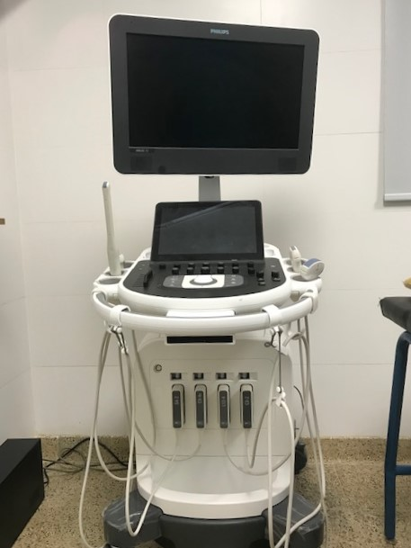
Hospital Scaravelli: Equipamiento
Ecógrafo de última generación

Slide 19
Hospital Scaravelli: Equipamiento
Incubadora Neonatal nueva

Slide 20
Hospital Scaravelli: Mejora de Servicios
Instauración del Servicio de Cirugía Pediátrica y Guardia de Cirugía Pediátrica: más de 900 cirugías realizadas y más de 4500 derivaciones diagnósticas evitadas
Incorporación de Neurólogo y Cardiólogo adicional
Incorporación de un Psiquiatra adicional
Incorporación de un Oftalmólogo adicional

Slide 21
Hospital Scaravelli: Mejora de Servicios
Prótesis traumatológicas gratuitas
Formación del Área de Gastroenterología
Ecografía Doppler y partes blandas

Slide 22
ÁREA SANITARIA TUNUYÁN

Slide 23
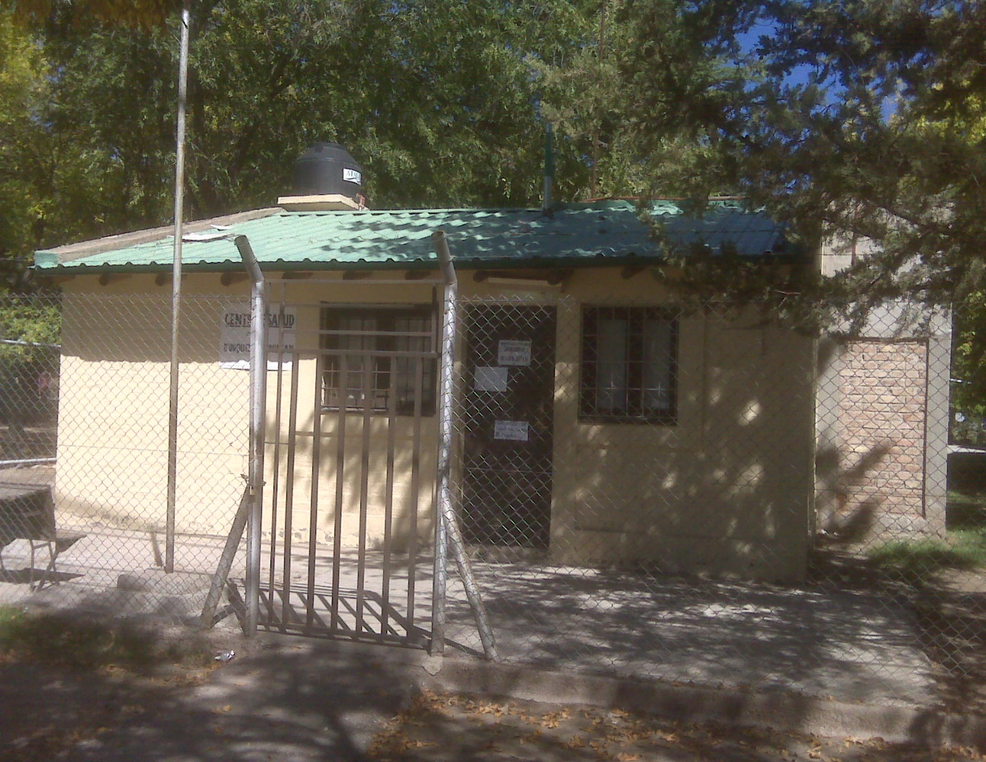
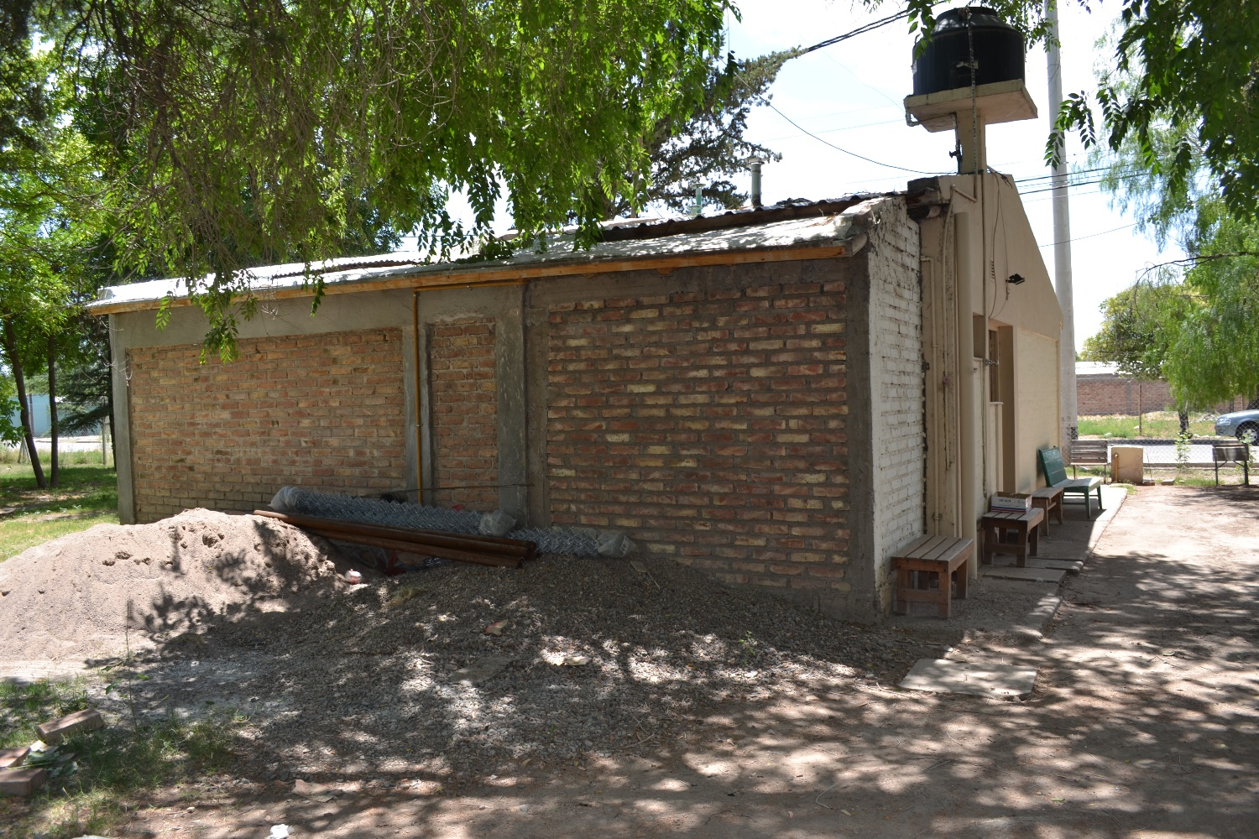
Área Sanitaria de Tunuyán: Infraestructura
Viejo Centro de Salud Barrio Urquiza

Slide 24
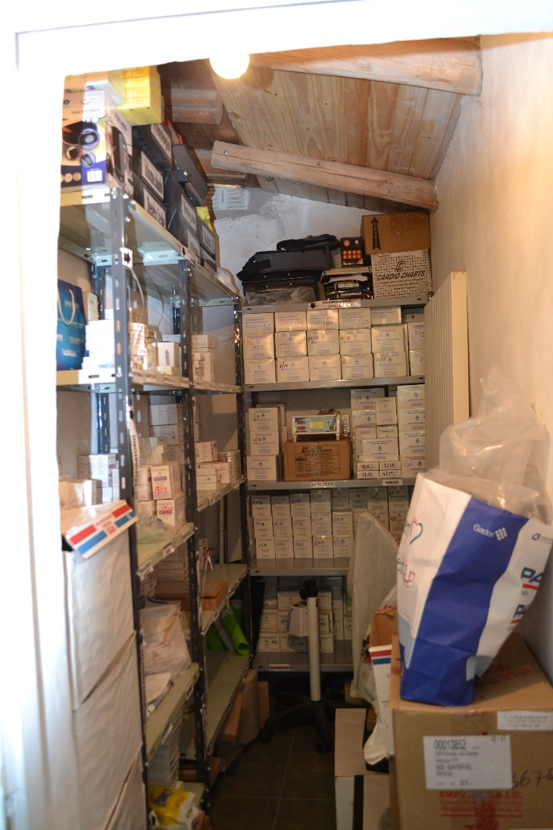
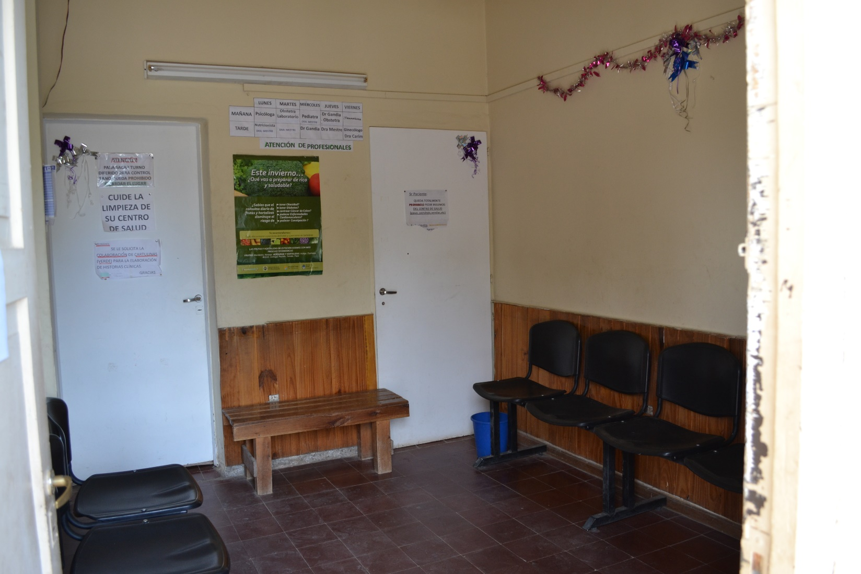
Área Sanitaria de Tunuyán: Infraestructura
Viejo Centro de Salud Barrio Urquiza

Slide 25
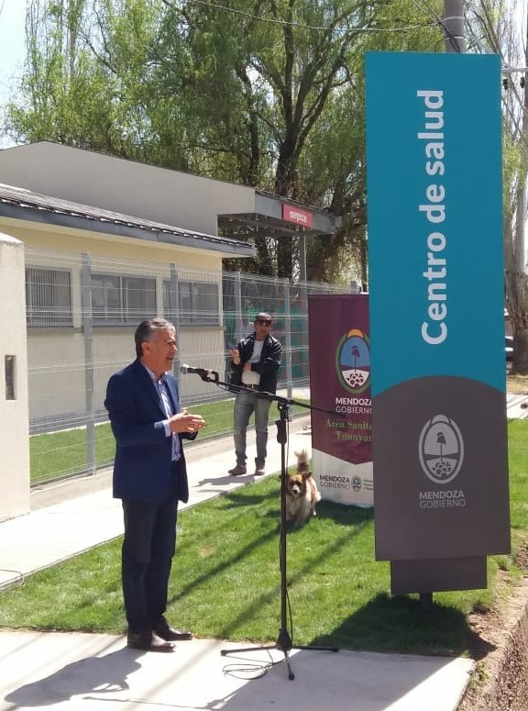
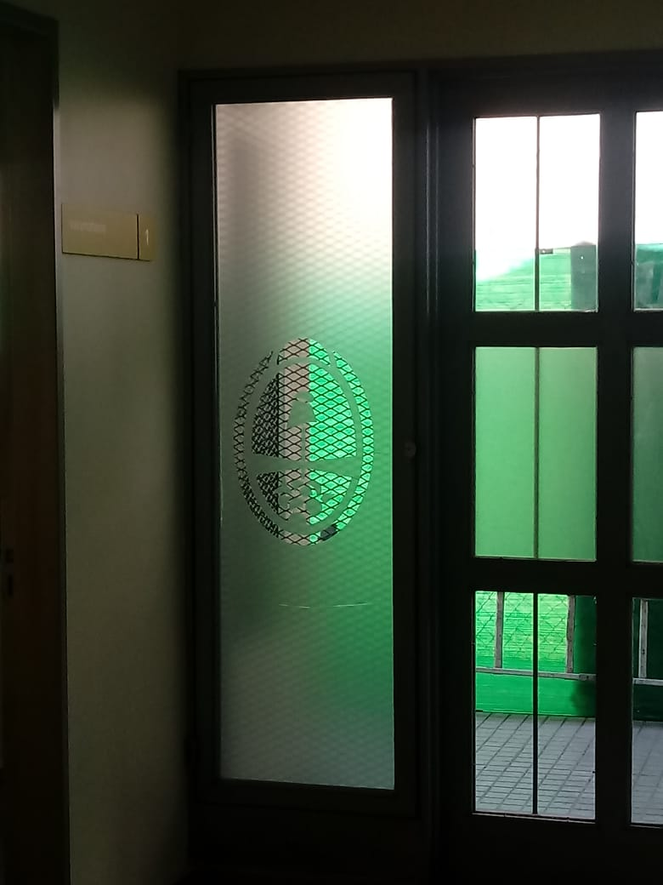
Área Sanitaria de Tunuyán: Infraestructura
Nuevo Centro de Salud “Miguel A. Manzano” Barrio Urquiza

Slide 26
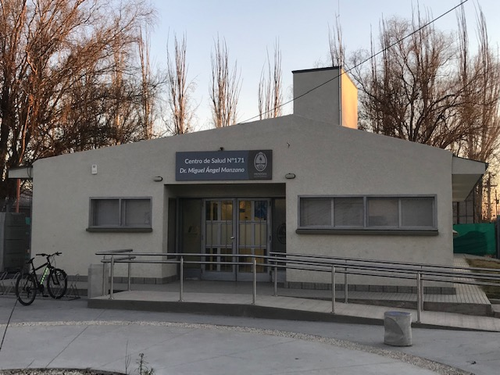
Área Sanitaria de Tunuyán: Infraestructura
Nuevo Centro de Salud “Miguel A. Manzano” Barrio Urquiza

Slide 27
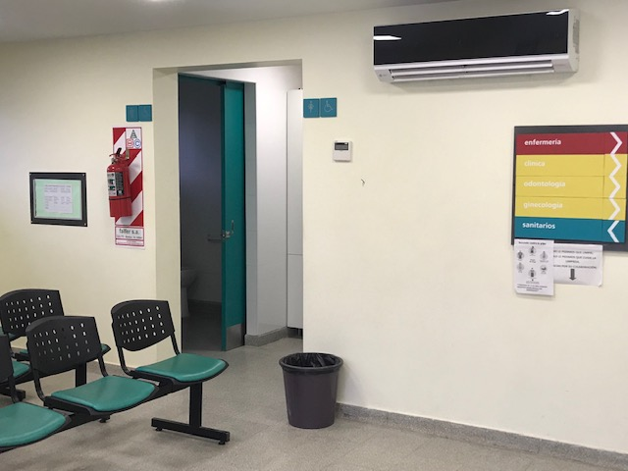
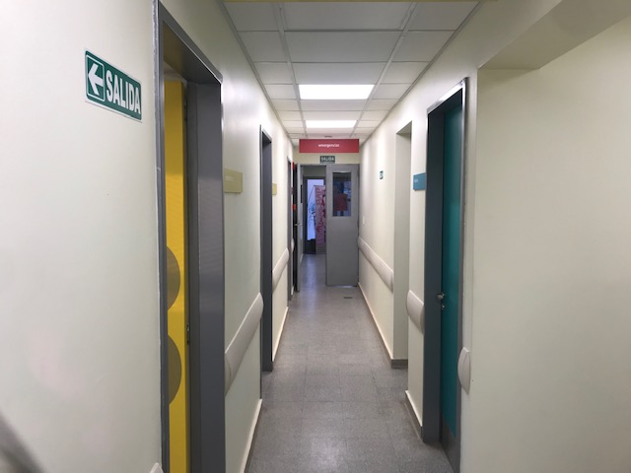
Área Sanitaria de Tunuyán: Infraestructura
Nuevo Centro de Salud “Miguel A. Manzano” Barrio Urquiza

Slide 28
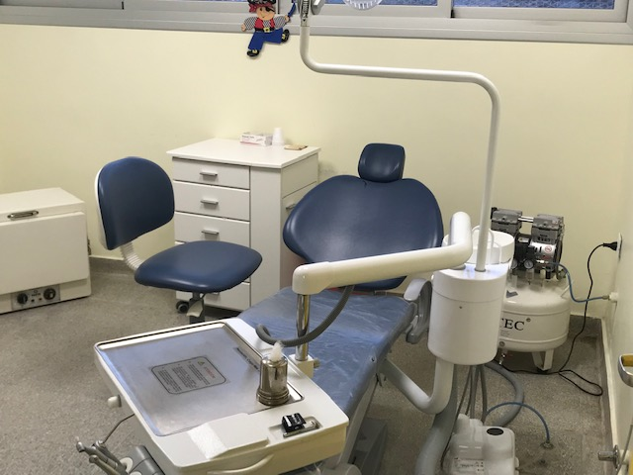
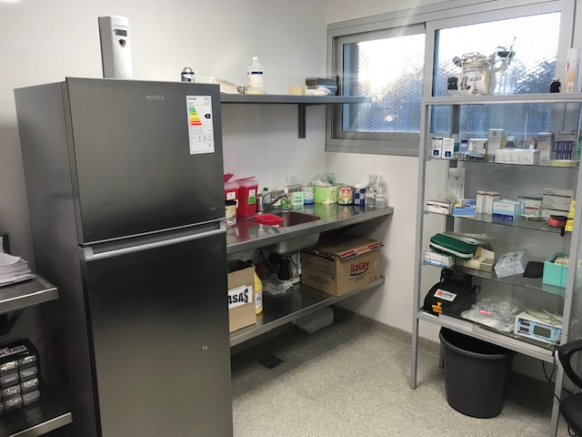
Área Sanitaria de Tunuyán: Infraestructura
Nuevo Centro de Salud “Miguel A. Manzano” Barrio Urquiza

Slide 29
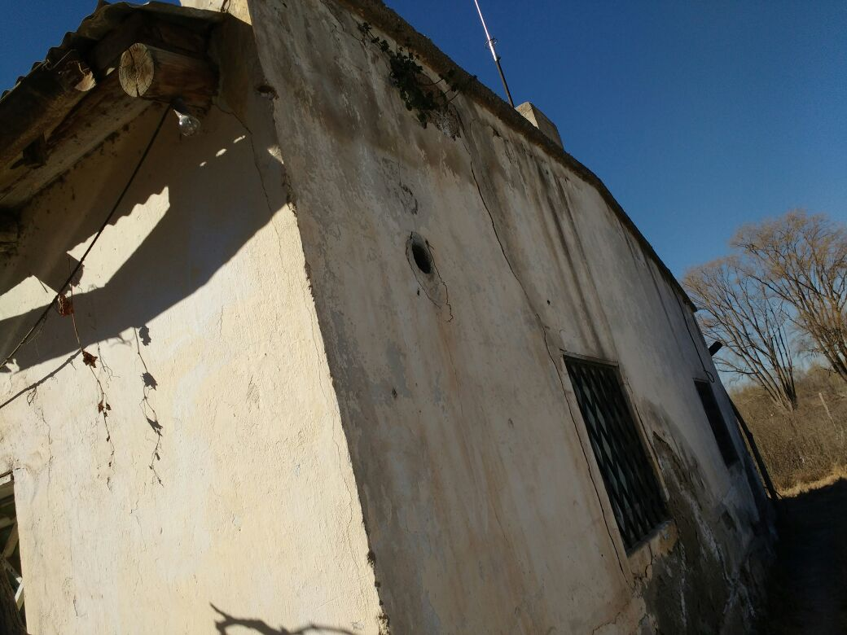
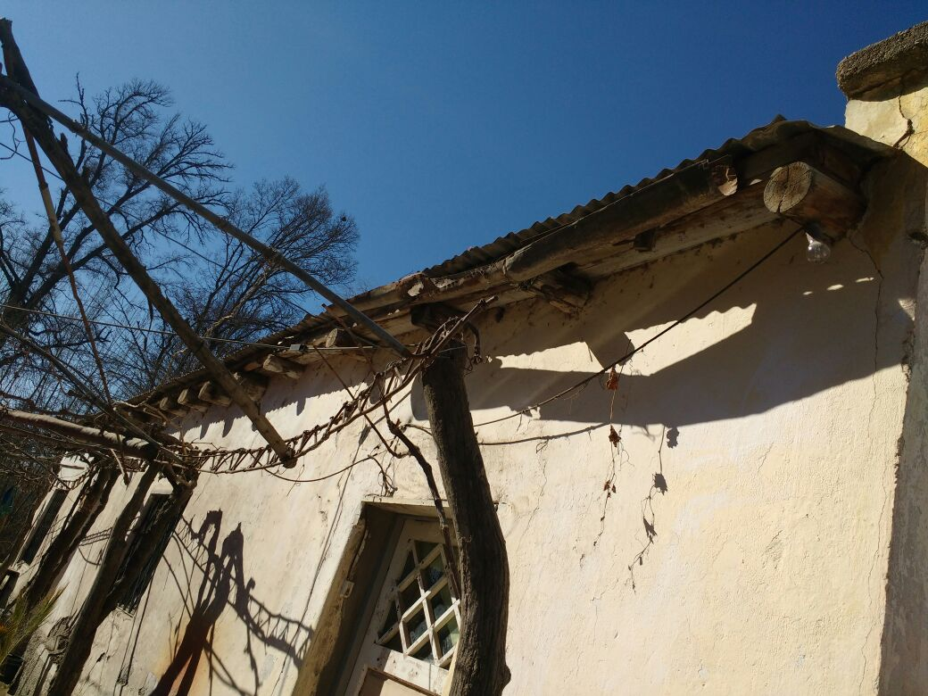
Área Sanitaria de Tunuyán: Infraestructura
Vieja Posta Sanitaria “El Topón”

Slide 30
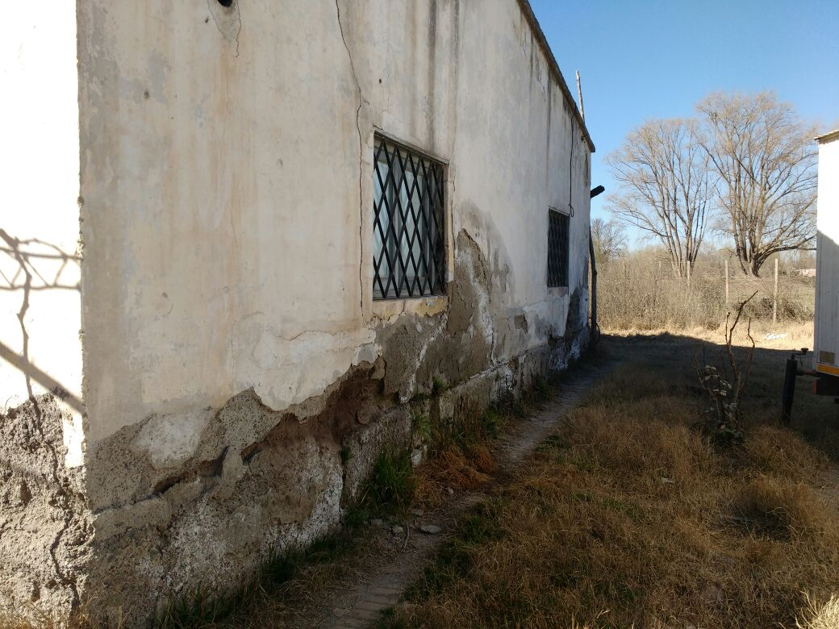
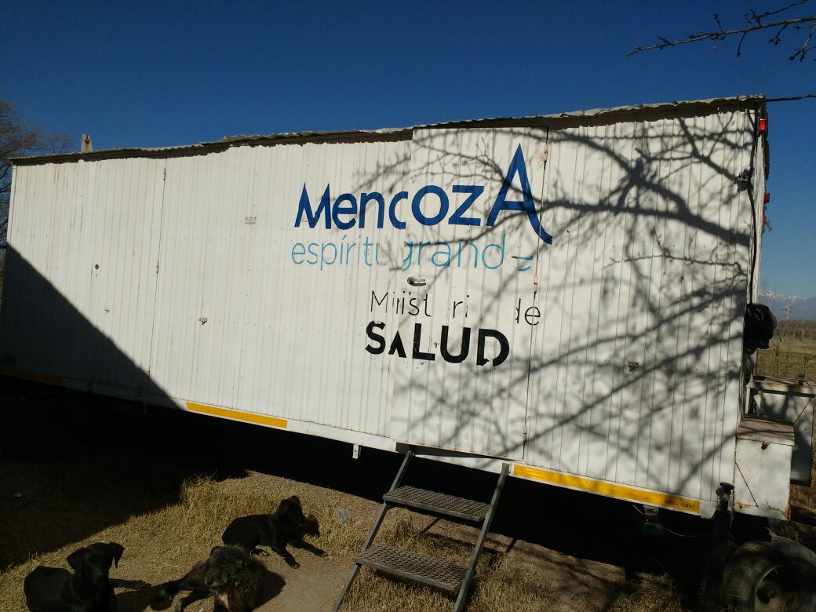
Área Sanitaria de Tunuyán: Infraestructura
Vieja Posta Sanitaria “El Topón”

Slide 31
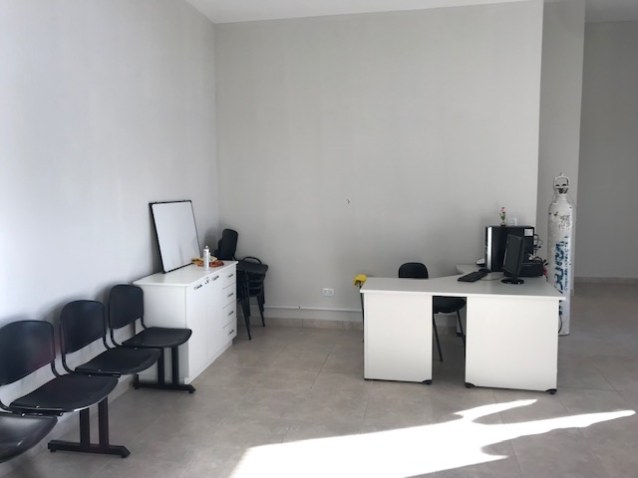
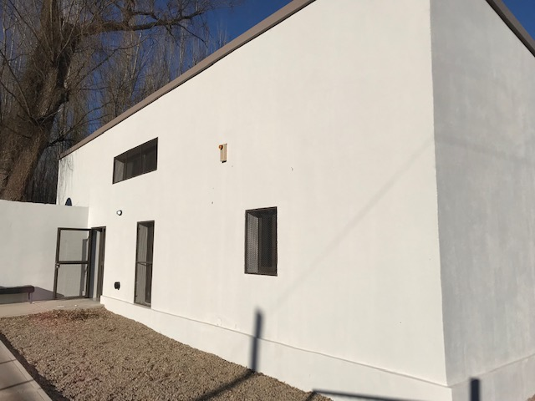
Área Sanitaria de Tunuyán: Infraestructura
Nueva Posta Sanitaria “El Topón”

Slide 32
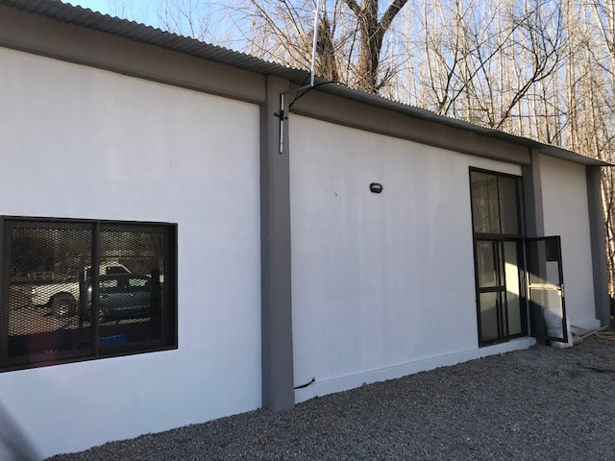
Área Sanitaria de Tunuyán: Infraestructura
Nueva Posta Sanitaria “El Topón”

Slide 33
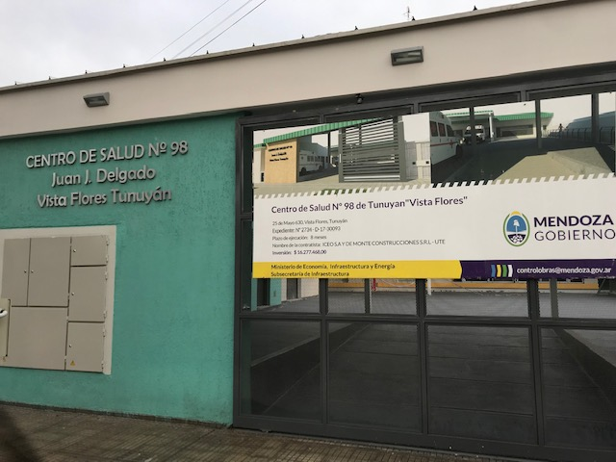
Área Sanitaria de Tunuyán: Infraestructura
Nuevo Centro de Salud “Juan J. Delgado” Vista Flores

Slide 34
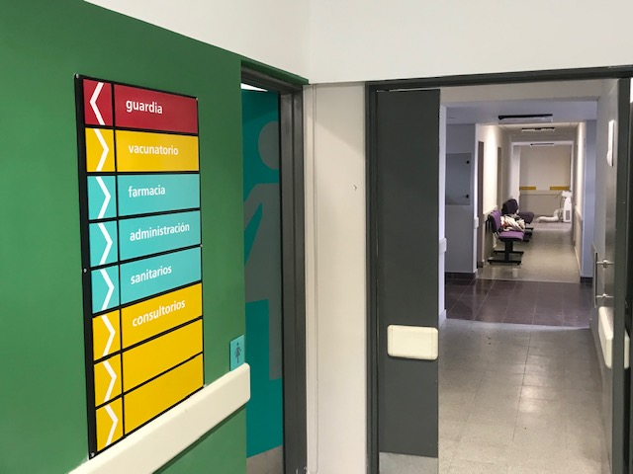
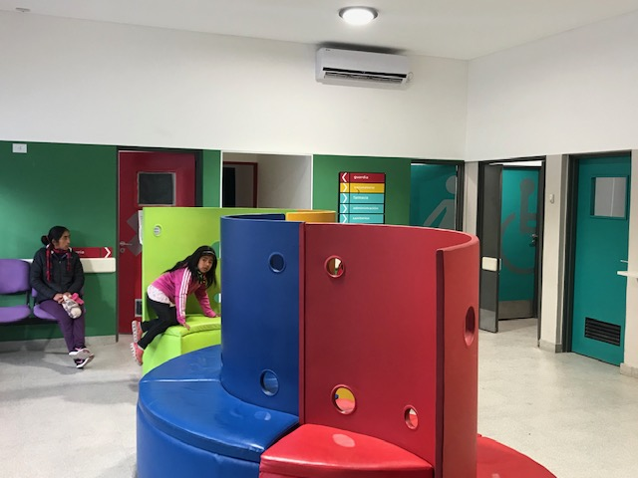
Área Sanitaria de Tunuyán: Infraestructura
Nuevo Centro de Salud “Juan J. Delgado” Vista Flores

Slide 35
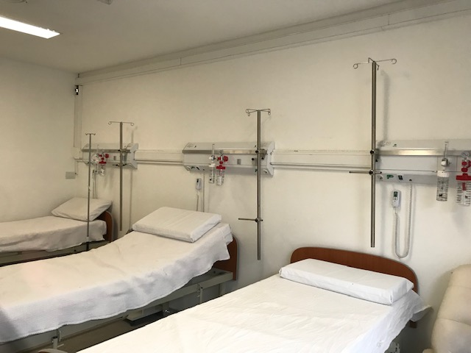
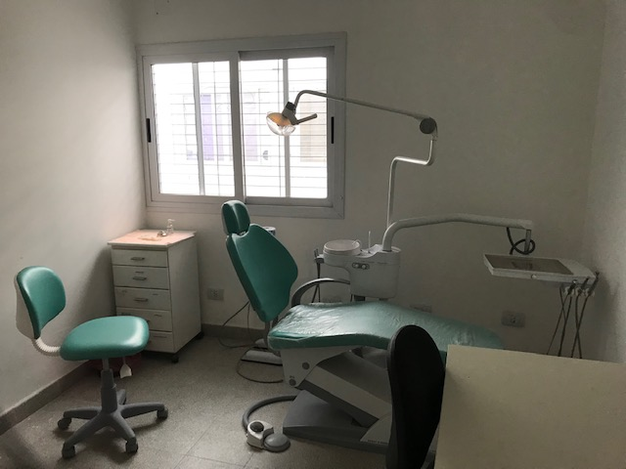
Área Sanitaria de Tunuyán: Infraestructura
Nuevo Centro de Salud “Juan J. Delgado” Vista Flores

Slide 36
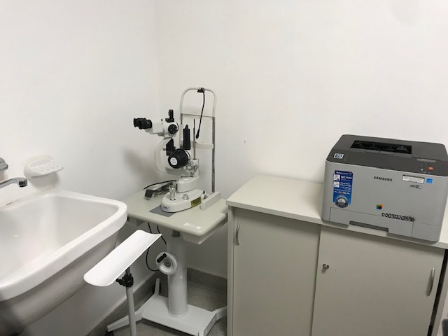
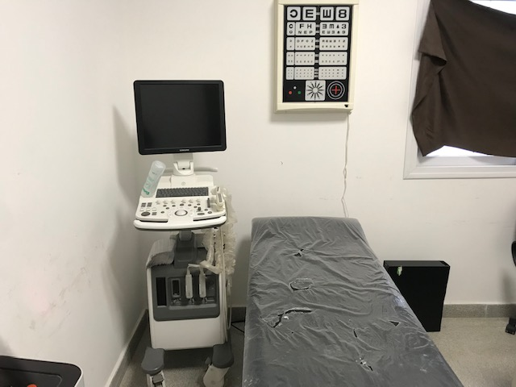
Área Sanitaria de Tunuyán: Infraestructura
Nuevo Centro de Salud “Juan J. Delgado” Vista Flores

Slide 37
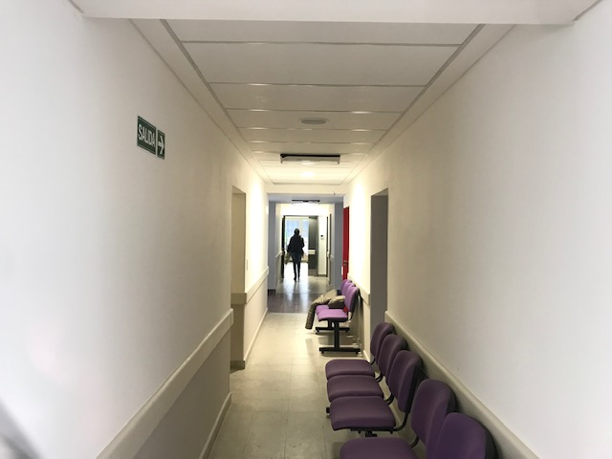
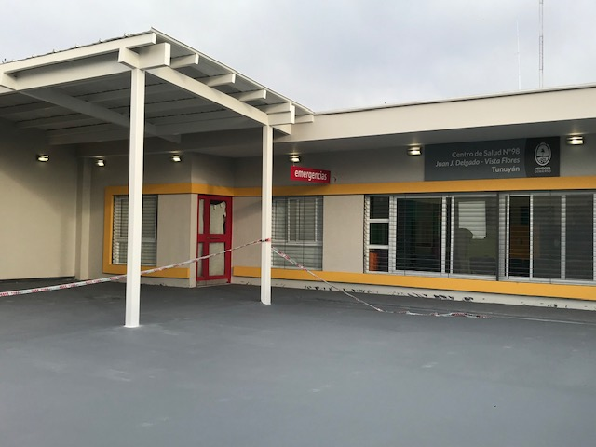
Área Sanitaria de Tunuyán: Infraestructura
Nuevo Centro de Salud “Juan J. Delgado” Vista Flores

Slide 38
Área Sanitaria de Tunuyán: Equipamiento
Nuevo Ecógrafo
Lámpara de hendidura
Selector de Iones en Laboratorio
Cardiodesfibriladores y Electrocardiógrafos
Sillones Odontológicos nuevos
Equipo de Rayos X en CAPS Vista Flores
Computadoras e Internet en todos los CAPS

Slide 39
Área Sanitaria de Tunuyán: Mejora de Servicios
Pediatría: Incorporación de 2 nuevos Pediatras
Duplicación de turnos para Ecografías
Guardia en Manzano Histórico en vacaciones de verano e invierno
Guardia de 24 horas en Vista Flores
Diagnóstico por Imágenes en Vista Flores
Oftalmología en Vista Flores y CIC Calle La Argentina

